Slide 1
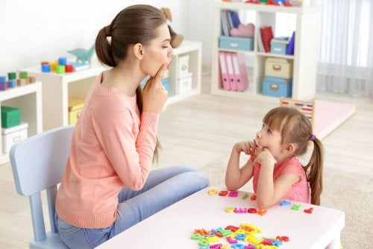
ATTIVITA’ N.2
Il gioco dei turni

Slide 2
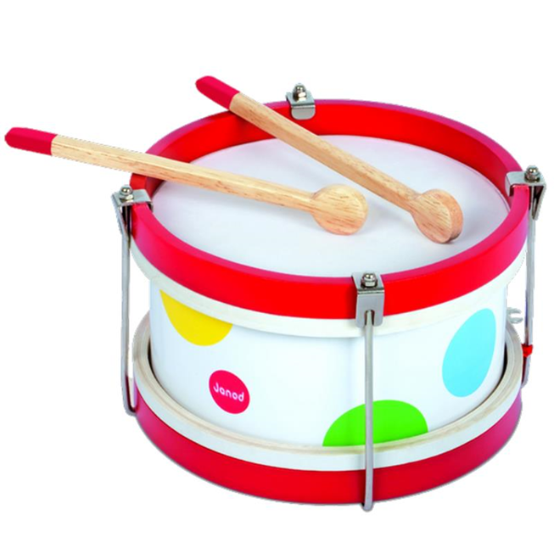

Slide 3


